Slide 1
Производство качественной пищевой продукции как одно из основных условий соблюдения прав и законных интересов граждан в сфере защиты прав потребителей. Современные вызовы.
ООО «Пискарёвский молзавод»

Slide 2
Молочная промышленность – наиболее крупная и постоянно развивающаяся отрасль пищевой промышленности. По охвату потребителя занимает одно из ведущих мест. Происходящие фундаментальные социальные и экономические преобразования в стране и обществе повлияли на смену приоритетов, в том числе и в развитии молочной промышленности.

Slide 3
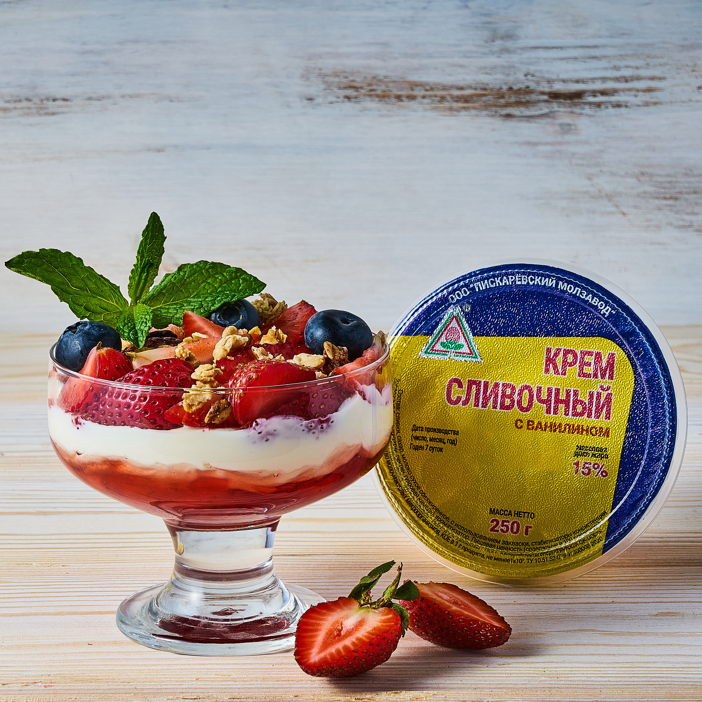
ООО «Пискарёвский молзавод» на протяжении 55 лет поддерживает высокие стандарты качества выпускаемой продукции, ориентированной на самые широкие слои населения. На предприятии внедряются новые линии, выпускающие разнообразные традиционные и новые виды молочной продукции с широким применением совершенных технологических процессов.

Slide 4
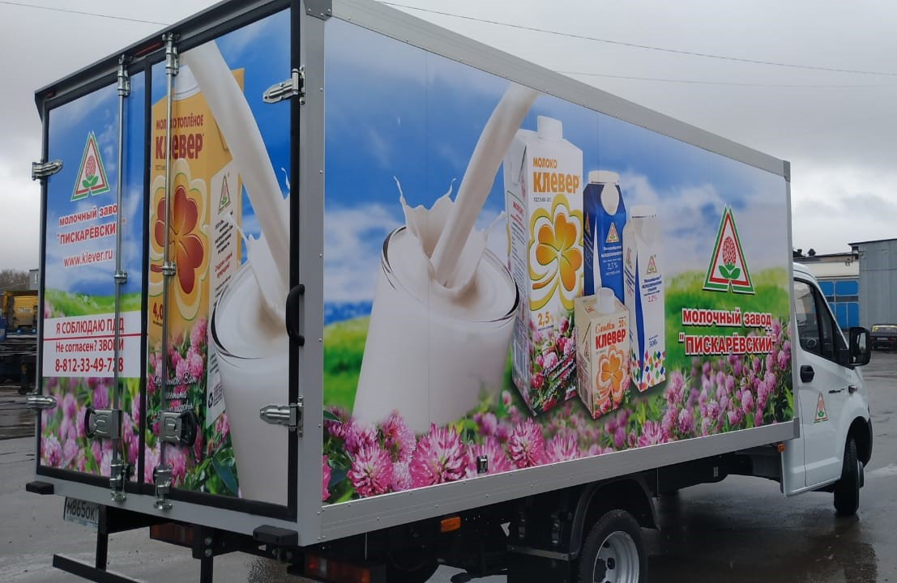
Главное богатство предприятия – стабильный и дружный коллектив специалистов высокой квалификации, работающий творчески, обладающий большим потенциалом, большинство из которых работает на предприятии четверть века и более.

Slide 5
На завод поступает сырое молоко из 18 хозяйств Ленинградской области в количестве 400 тонн в сутки. Это молоко имеет кислотность не выше 17-19ºТ, класс чистоты – первый, сорт – высший, количество соматических клеток не выше 300 тыс. в 1 мл, алкогольная проба – не менее 75º, температура при доставке – не выше +6ºС. Естественно молоко принимается только от здоровых животных. На молочных фермах с 2006 года внедрена система контроля качества ХАССП.

Slide 6
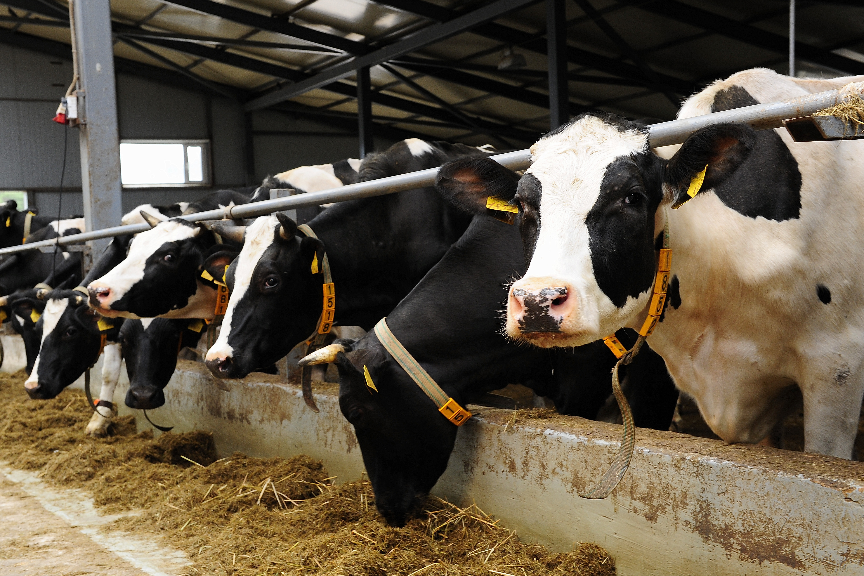
Контроль показателей молока при приемке осуществляется чаще, чем предусмотрено ГОСТами и Техническим Регламентом. Созданный на предприятии отдел по работе с Сельхозпроизводителями знает чем кормят и лечат коров, и проводит периодические выездные проверки на фермах.

Slide 7
На заводе внедрена система менеджмента безопасности пищевой продукции соответствии с требованиями ГОСТ Р ИСО 22 000. Эта сертифицированная система дала нашему предприятию возможность пересмотреть ряд значимых в эпидемиологическом отношении вопросов первичной переработки сырого молока, гигиенического контроля технологических процессов выработки различных видов молочной продукции, её транспортировки и хранения, а также гигиенического анализа и оценки потенциально-опасных факторов, влияющих на показатели качества и безопасности молочной продукции и расчёт потенциальных рисков для здоровья потребителя новых видов молочной продукции.

Slide 8
Поэтому изучение и поиск более совершенных методов гигиенической оценки потенциально-опасных факторов, воздействующих на качество и безопасность всех видов молочных продуктов, анализ результатов внедрения системы управления качеством с выявлением и обоснованием критических контрольных точек, а также разработка мероприятий по их улучшению, не прекращается на заводе, несмотря на стабильность качества продукции.

Slide 9
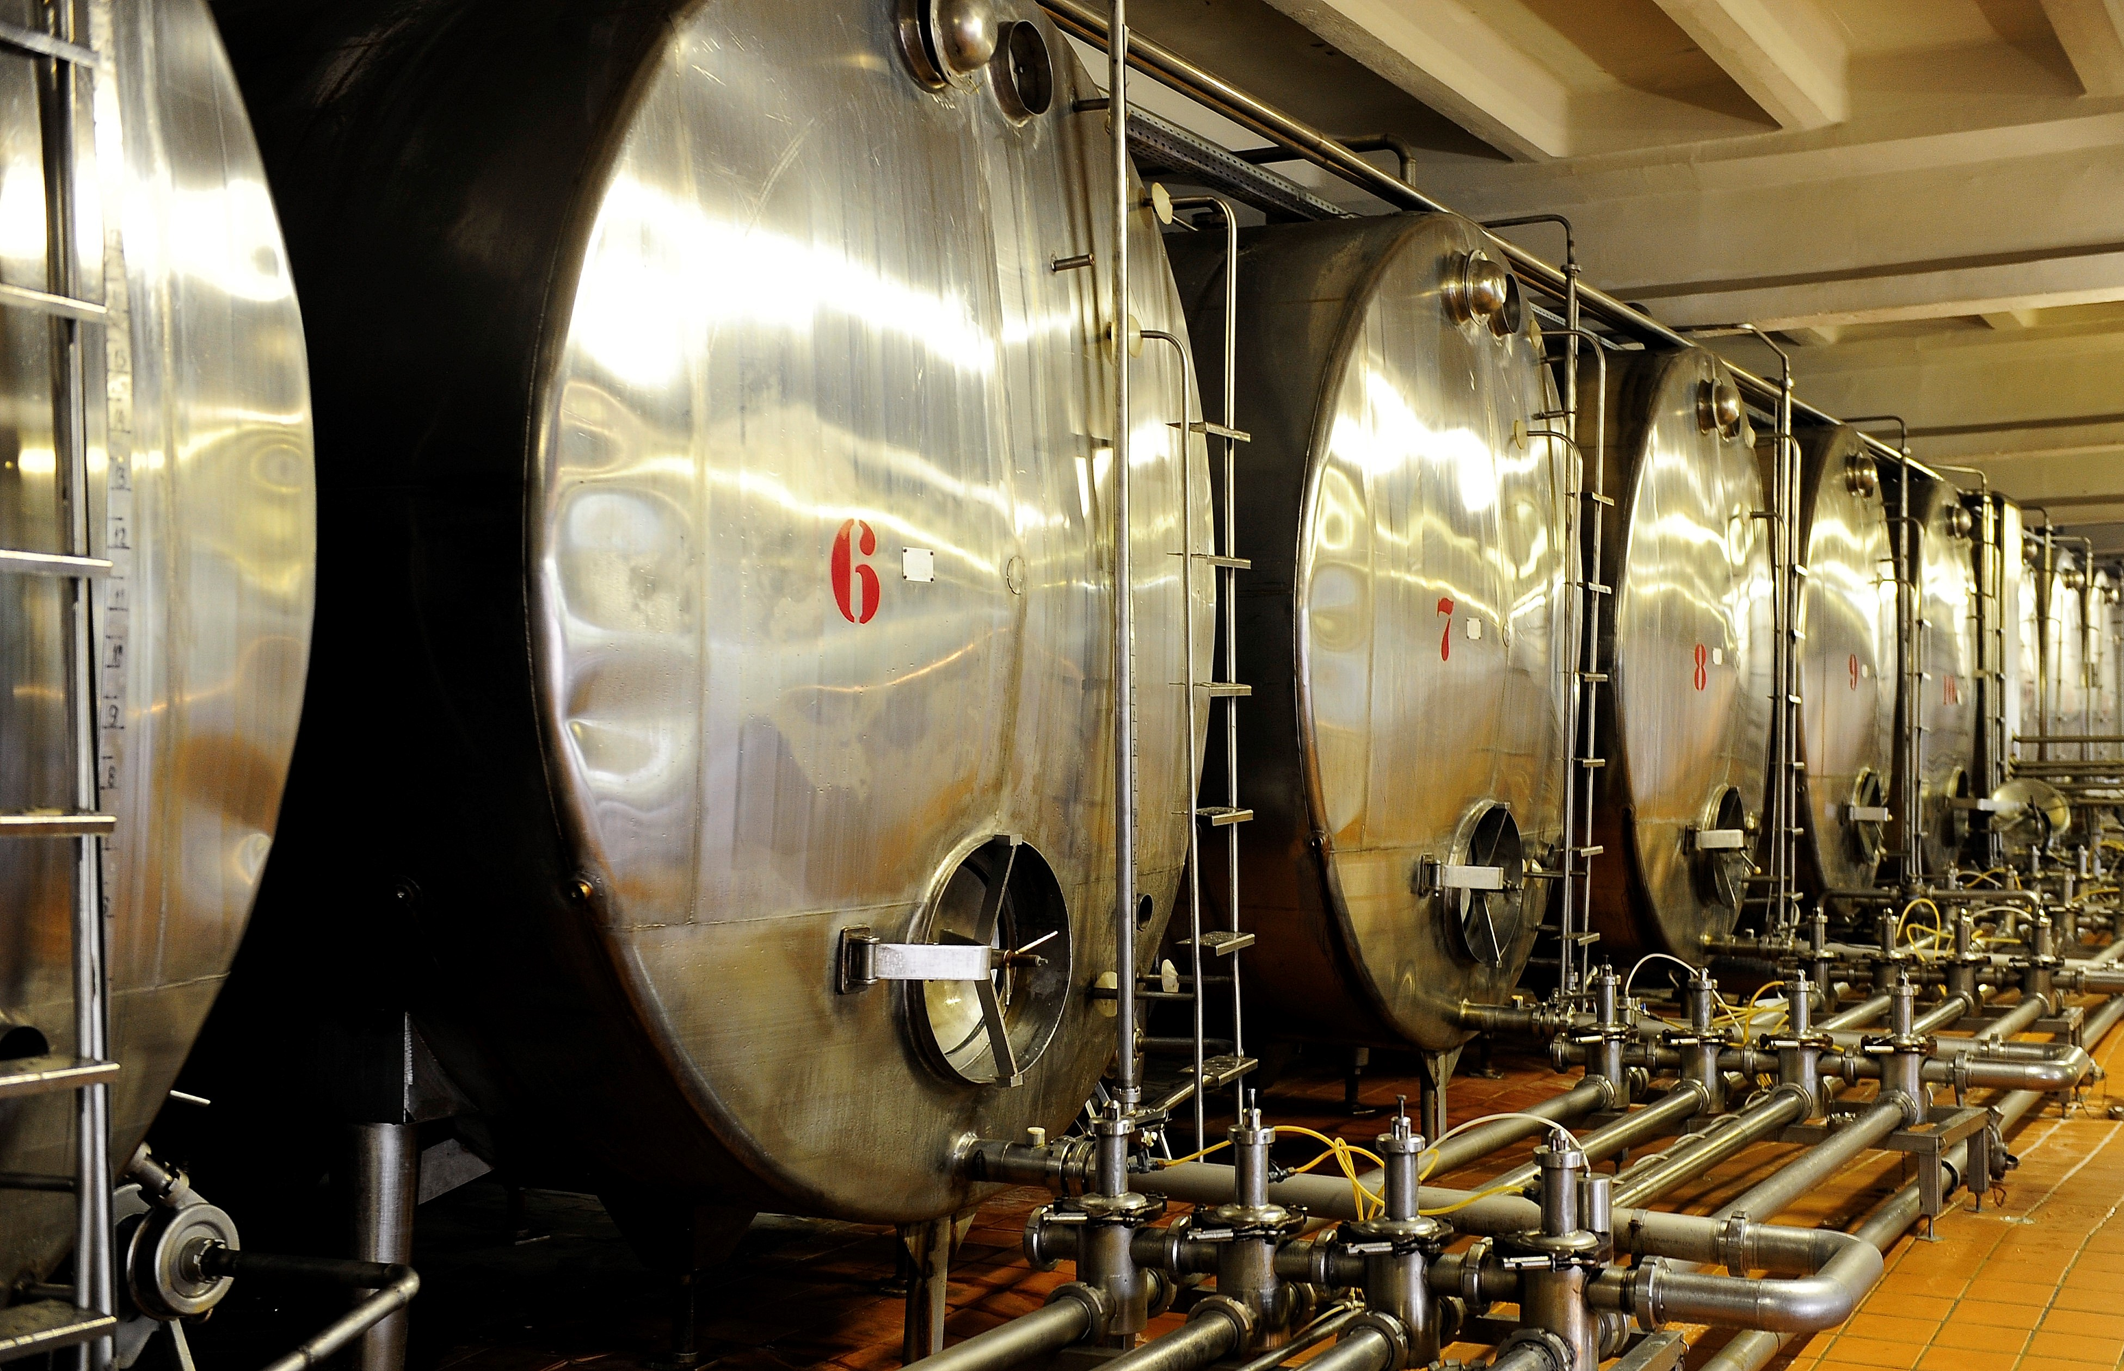
На предприятии широко применяется система производственного контроля, который предусматривает как входной контроль за поступающим сырьем, упаковочным и вспомогательным материалом, так и лабораторный контроль за технологическим процессом, качеством готовой продукции и условиями её хранения и реализации.

Slide 10
Всё сырье, упаковка и вспомогательные материалы должны полностью удовлетворять производство по качеству. Поэтому специалистами проводится большая работа по подбору поставщиков, контролю сырья при поступлении на завод и аудиторские проверки производств предприятий поставщиков. Эта работа даёт должный эффект и заметно влияет на качество поступающего сырья, упаковки и вспомогательных материалов.

Slide 11
В связи с санкциями и сложной ситуацией, связанной с уходом с рынка иностранных предприятий, возникли некоторые трудности при производстве молочной продукции. Это обстоятельство могло повлиять на качество и безопасность реализуемой молочной продукции, и следовательно, на здоровье населения. Но ряд мер, предпринятых нашим предприятием по импортозамещению, позволил стабилизировать обстановку. Так например удалось заменить упаковку ушедших с рынка иностранных предприятий на отечественные – Элопак на Ламбумиз и Тетра Пак на Стерэкс Пак.

Slide 12
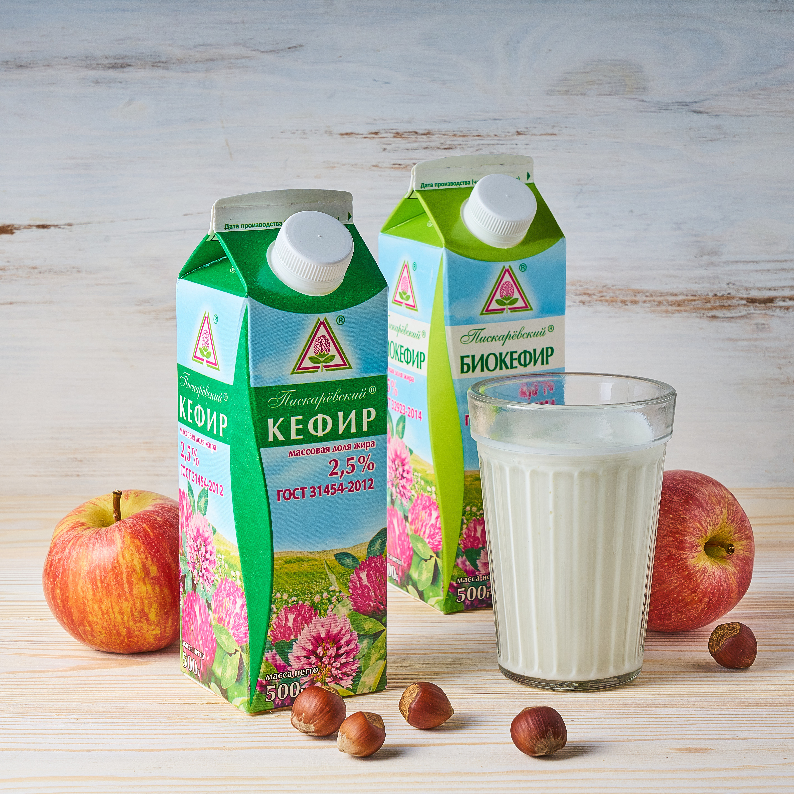
Особое место в ассортименте Пискарёвского молочного завода занимает производство пробиотических и функциональных молочных продуктов, играющих большую роль в лечебно-профилактическом питании человека. Вырабатываемые функциональные молочные продукты повышают адаптацию людей различных возрастных групп к действию негативных внешних и внутренних факторов.

Slide 13
Молочные продукты с пробиотиками производятся на Пискарёвском заводе с 1994 года из натурального коровьего молока с применением микроорганизмов, являющихся представителями нормальной микрофлоры желудочно-кишечного тракта человека по разработанной новой технологии, которая была признана изобретением и запатентована.

Slide 14
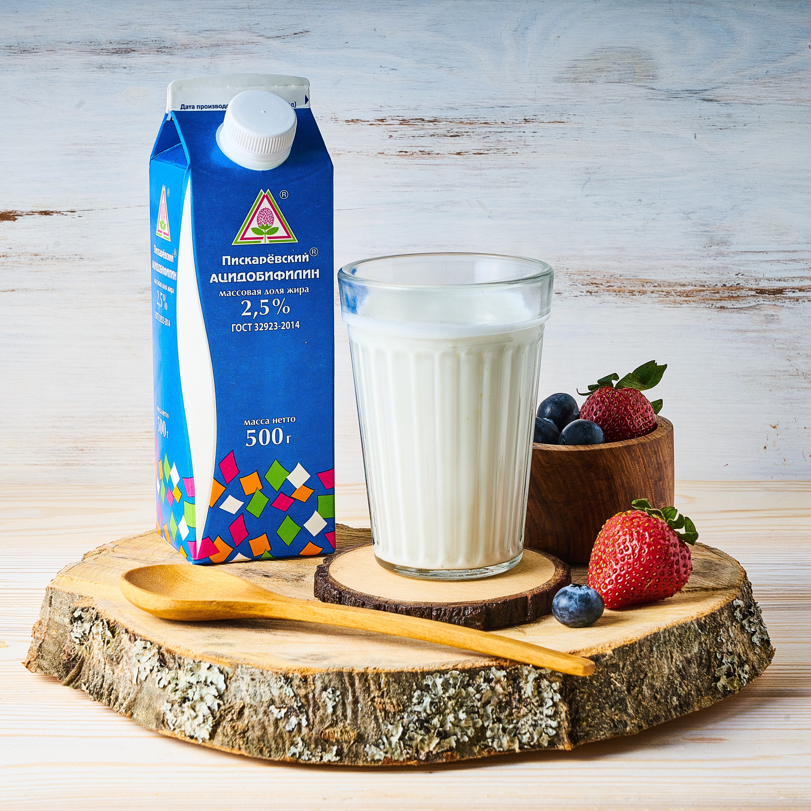
Три ведущих продукта - ацидобифилин, биокефир и биоряженка сразу же завоевали популярность среди населения. Биомасса бифидобактерий адаптирована к молоку и вносится из расчета 10 ^{млн} живых клеток на 1 мл продукта. Её развитие проходит довольно интенсивно и титр бифидофлоры не уменьшается в процессе хранения.

Slide 15
Помимо пробиотических молочных продуктов завод производит традиционные творог, сметану, творожную массу, творожные сырки, зернёный и обезжиренный виды творога, молочно-кислые напитки и молоко различной жирности.
Особое место занимает кефир,
заквашенный на натуральных
кефирных грибках, а не на сухих
заквасках, имитирующих вкус и
аромат традиционного кефира.

Slide 16
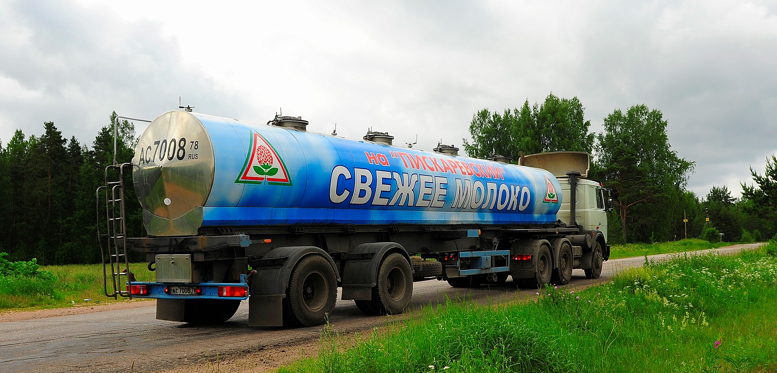
Сырое молоко, сухое молоко и масло, используемое для производства молочной продукции, сопровождается электронными ветеринарными сертификатами ГИС Меркурий. На каждую партию произведённой продукции оформляется производственный сертификат, а в каждую торговую точку отправляется транспортный сертификат. Таким образом обеспечивается прослеживаемость от фермы до полки магазина.

Slide 17
Новый этап в обеспечении прослеживаемости, качества и безопасности молочной продукции - маркировка потребительской упаковки Дата матрикс код (Честный знак) – ГИС «Маркировка», которая гарантирует выход на рынок для реализации населению высококачественного продукта. Основные проблемы: несоответствия требований Правил маркировки и Налогового кодекса РФ, а также отсутствие аварийных режимов работ, что может привести к большим потерям, особенно для производителей молочной продукции с короткими сроками хранения.

Slide 18
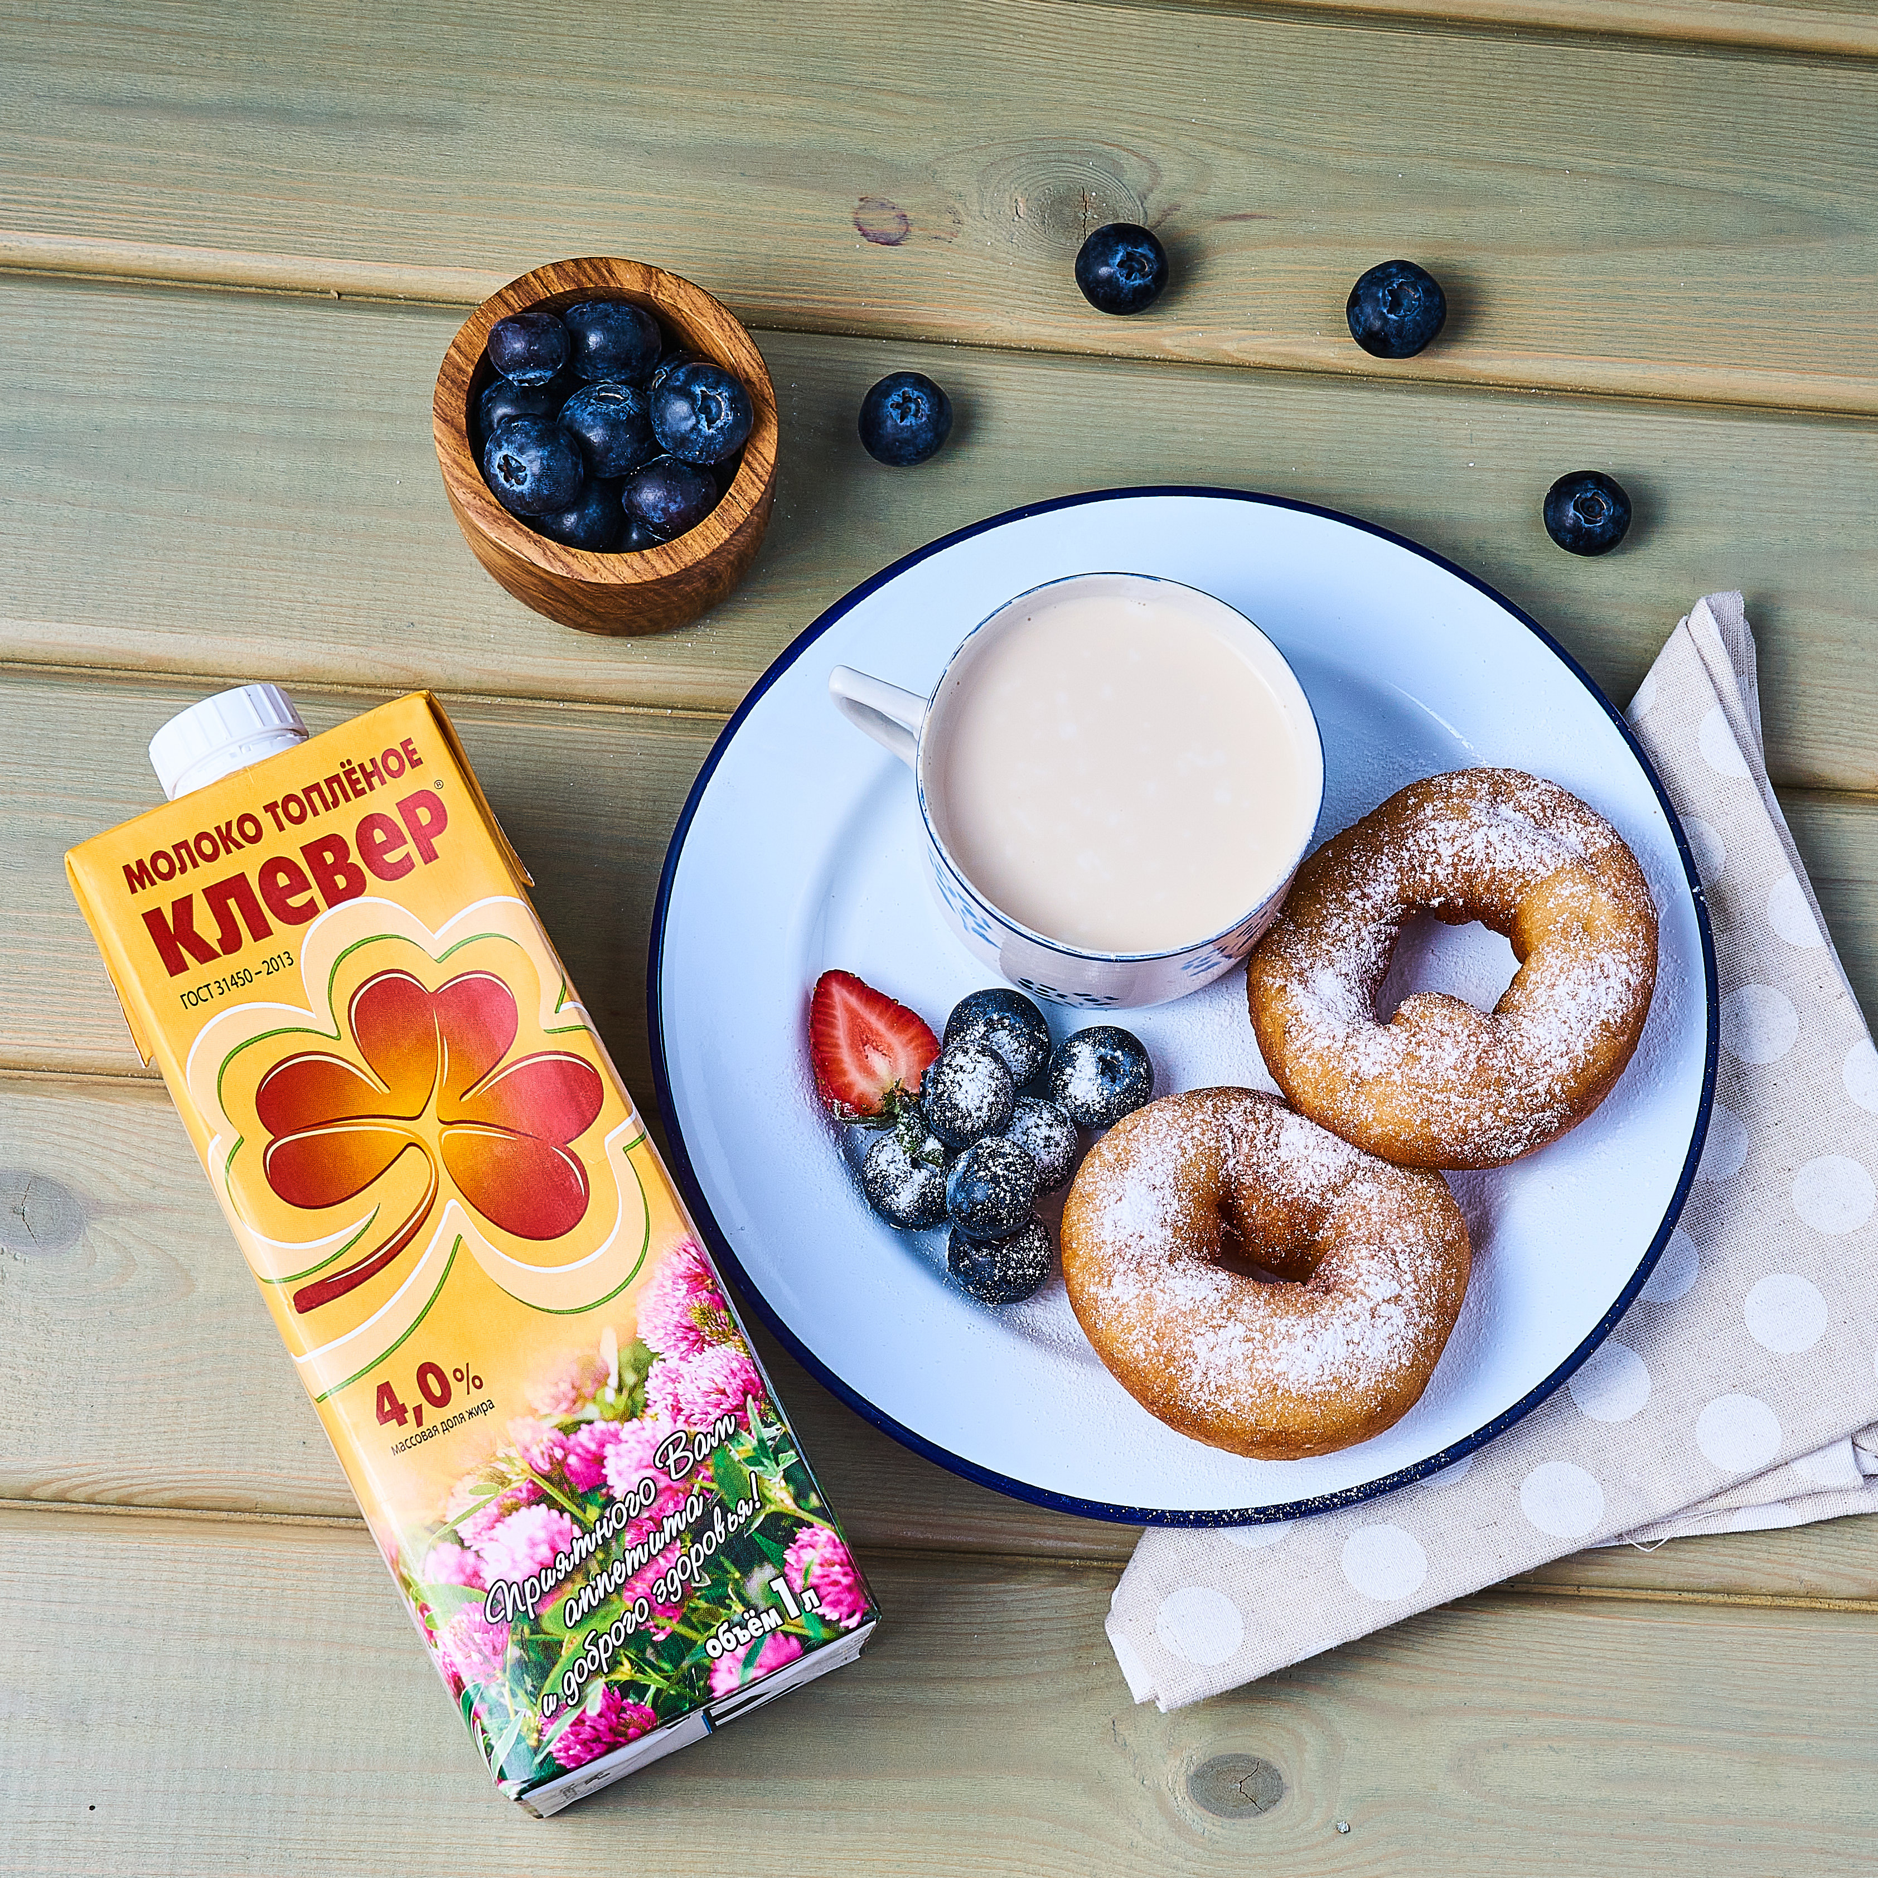
Для внедрения данной маркировки было закуплено дорогостоящее оборудование, изменен дизайн упаковочного материала. Общие расходы предприятия составили 60 млн. рублей – прямые, 20 млн. рублей – сопутствующие и 10 млн. рублей в месяц – постоянные отчисления в ГИС «Маркировка».

Slide 19
Важнейшим вопросом в обеспечении защиты Прав Потребителей, обеспечения здоровья и благополучия граждан является борьба с фальсифицированными молочными продуктами, которые вредят не только потребителю, но и мешают продаже качественной молочной продукции добросовестных производителей.

Slide 20
Огромную работу по выявлению фальсификатов проводят такие Государственные органы, как Управление федеральной службы по надзору в сфере защиты прав потребителей и благополучия человека по Санкт-Петербургу, Северо-Западное межрегиональное управление Россельхознадзора, Управление ветеринарии Правительства Санкт-Петербурга. Надёжно стоит на страже интересов граждан ЦКК - СПб ГБУ центр контроля качества товаров, работ и услуг. Важную роль играют общественные организации по ЗПП, такие как «Общественный контроль». Залог успеха в их совместной скоординированной работе.

Slide 21
Благодарю за внимание!
Всё гениальное просто, всё натуральное вкусно!

